Slide 1

Análise dos dados

Slide 2
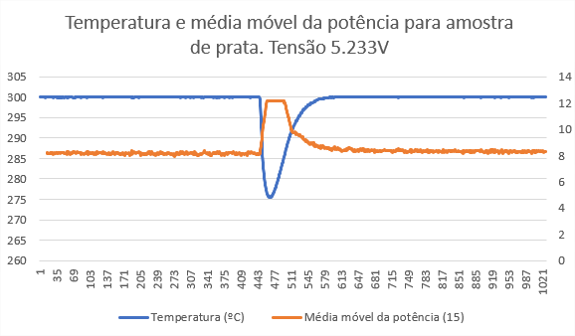
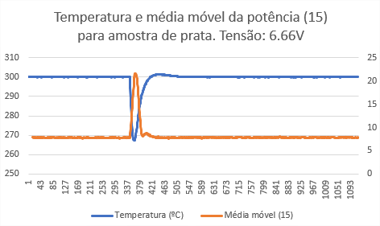
Tensão do ensaio
Variando a tensão do ensaio, varia a potência máxima aplicada na amostra
Pico de 12W, sem overshoot
Pico de 21W. Teve overshoot!

Slide 3
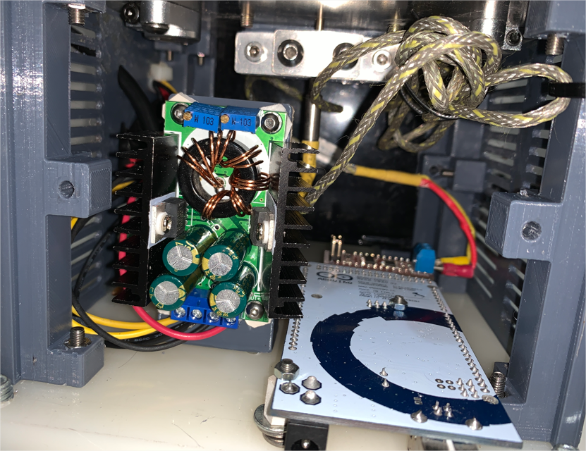
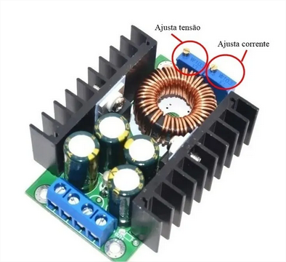
Como regular tensão
Abrir a tampa frontal e ajustar no parafuso do trimpot rotacionando-o (o da esquerda). O trimpot da direita é a corrente limite.
Pode deixar a saída manual em 1, verificando a máxima potência do ensaio.

Slide 4
Fim do ensaio quando não tem overshoot
Considerado o momento que a temperatura atinge o patamar

Slide 5
Fim do ensaio quando teve overshoot
Considerado o momento que a temperatura retorna do overshoot (terminou o ciclo)

Slide 6
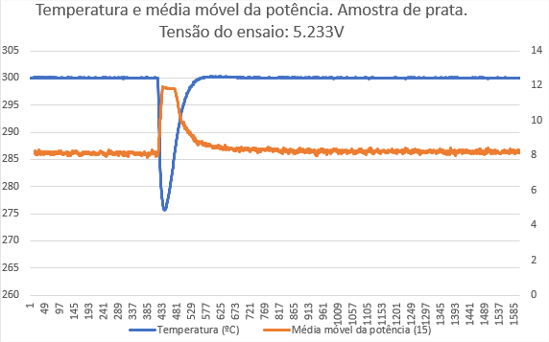
Potências de estabilização com e sem a amostra
São diferentes na maioria das vezes!
Potência antes: 8.112W
Potência depois: 8.270W
Mesmo pequena, afeta muito o resultado final
Em alguns casos chega a 0.3W a diferença

Slide 7
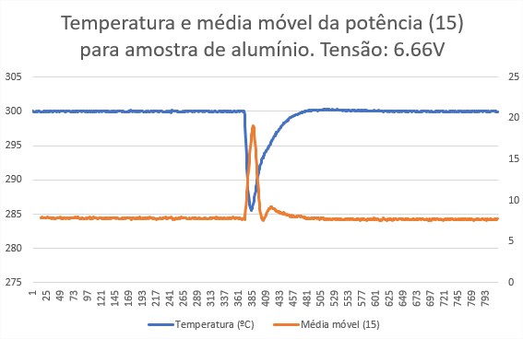
Potências de estabilização com e sem a amostra
Potência antes: 7,844W
Potência depois: 7,707W

Slide 8
Procedimento do ensaio
Definir a temperatura do ensaio e valor do PID
Esperar o aquecimento e estabilização da temperatura
Começar a captura dos dados e capturar dados antes da amostra
Colocar amostra e capturar dados depois da temperatura retornar
Finalizar a captura de dados
Análise dos dados no Excel

Slide 9
Procedimento do cálculo dos valores (Excel)
Nos ensaios foi considerada a 50% da média antes e 50% depois.
O tempo inicial foi considerado o tempo que começa a cair a temperatura.
O tempo final foi considerado de acordo com a existência de overshoot. Com ele: quando retorna do overshoot pela primeira vez. Sem ele: quando retorna para a temperatura definida pela primeira vez após o ensaio.
É calculado o tempo do ensaio e a potência média durante o ensaio e potência média antes e depois.
Fórmula usada: = (potência média do ensaio - (0,5*potência média antes do ensaio + 0,5* potência média depois do ensaio) ) ) * tempo do ensaio

Slide 10
planilha

Slide 11
Zinco
P: 5.68 I: 104.06 D: 26.00 Tensão:6.631 V
Temperatura ambiente: 21.0ºC
Massa: 3,246 g

Slide 12
Zinco amostra 1
Teve overshoot. Energia absorvida: 376,5 J

Slide 13
Zinco amostra 2
Teve overshoot. Energia absorvida: 377,6 J

Slide 14
Zinco amostra 3
Teve overshoot. Energia absorvida: 394,2 J
Média dos ensaios: 382,9 J

Slide 15
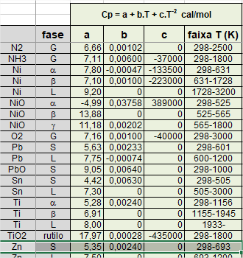

Média dos ensaios: 382,9 J
Cálculo do valor esperado teórico:
Temperatura inicial média: 20,5ºC
No intervalo:
=1785,95 cal/mol = 7472,4 J/mol = 114,29 J/g * 3,246g = 370,99 J
Valor esperado: 371,0 J
Erro relativo: (382,9-371)/371 = 0,032 = 3.2% de erro

Slide 16
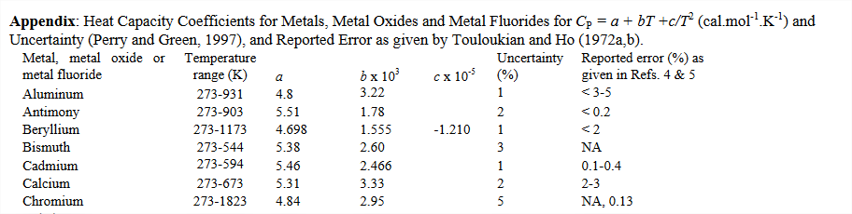

Outra fonte de dados
= 114,82 J/g = 372,7 J
Erro relativo: (382,9-372,7)/372,7 = 0,027 = 2,7% de erro

Slide 17
E se a tensão for menor?
Amostras com 5.236V
P: 12.00 I: 119.90 D: 29.90

Slide 18
Amostra 1b
Ensaio ruim:
Não estava estabilizada a potência
Energia absorvida: 347,2 J

Slide 19
Amostra 2b
Energia absorvida: 364,5 J

Slide 20
Amostra 2c
Ensaio ruim:
Não estava estabilizada a potência
Energia absorvida: 344,5 J

Slide 21
Média das amostras: 352,1 J
Fonte 1: (352,1-371,0)/371,0 = -0,051 = – 5,1 % erro
Fonte 2: (352,1-372,7)/372,7 =-0,055 = – 5,5% erro
- Ensaio ruim, patamar não estável

Slide 22
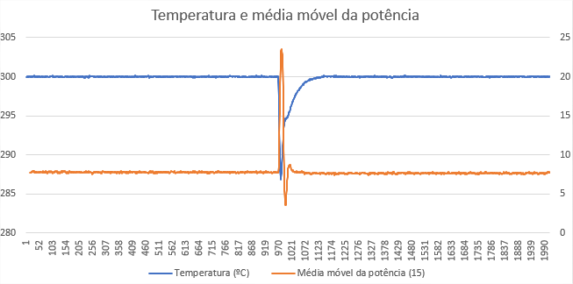
E se a tensão for maior?
P: 3.00 I: 118.00 D: 29.50 Tensão:9.482 V Temperatura ambiente: 23.61ºC
Amostra 1: 372,8 J

Slide 23
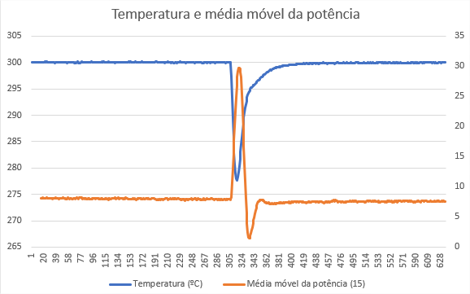
E se a tensão for maior?
P: 3.00 I: 118.00 D: 29.50 Tensão:9.482 V Temperatura ambiente: 23.61ºC
Amostra 2: 388,1 J

Slide 24
Média das amostras: 380,45 J
Fonte 1: (380,45-371,0)/371,0 = 0,025 = 2,5 % erro
Fonte 2: (380,4-372,7)/372,7 = 0,021 = 2,1% erro

Slide 25
Amostra de prata
P: 5.68 I: 104.06 D: 26.00
Tensão:6.636 V
Temperatura ambiente: 21.73ºC
Massa: 8,852g

Slide 26
Amostra 1: 666,7J
Amostra 2: 610,5 j
Amostra 3: 699,7 J
Média de 648,9 J

Slide 27
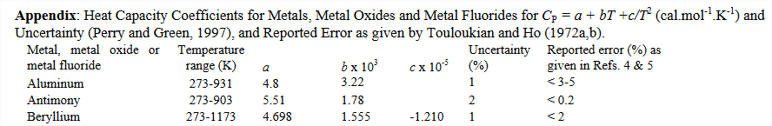

1740,8 cal/mol * 4,184 J/cal / 107,868 g/mol = 67,52 J/g * 8,852g = 597,7 J
Erro relativo = (648,9-597,7)/597,7 = 0,085 = 8,5% de erro

Slide 28
Amostra de prata – tensão menor
P: 12.50 I: 100.00 D: 23.80
Tensão:5.233 V

Slide 29
Amostra 1: 614,1 J
Amostra 2: 552,2 J
Amostra 3: 580,7 J
Média: 582,3 J
Erro relativo: (582,3-597,7)/597,7 = -0,0257 = -2,6% de erro

Slide 30
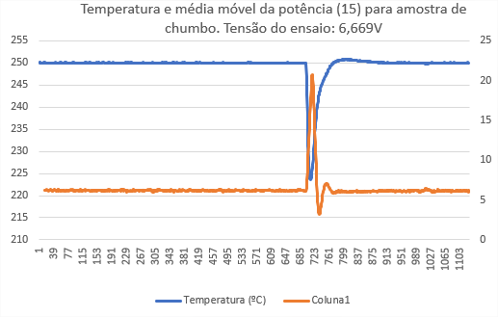
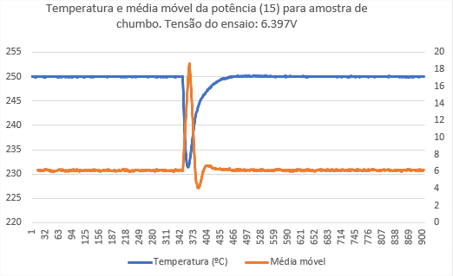
Amostra de chumbo (chumbada de pesca)
Amostra 1: Teve overshoot. Energia absorvida: 375,8 J
Amostra 2: Sem overshoot. Energia absorvida: 361,3 J
Somente 2 ensaios (um em cada tensão)
Média: 368,5 J

Slide 31
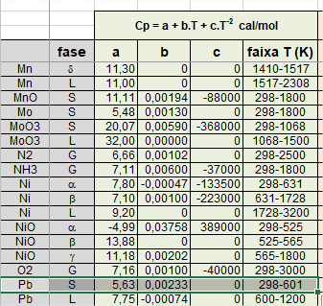

1488,28 cal/mol * 4,184 J/cal / 207,2 g/mol = 30,05 J/g
30,05 J/g * 12,448g = 374,1 J
Valor obtido experimentalmente: 368,5 J
Erro relativo: (368,5-374,1)/374,1 = -0,0149 = -1,5% de erro

Slide 32
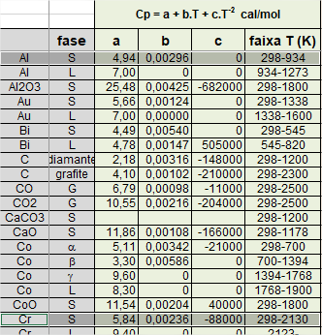

Amostra de Alumínio
Liga 5052 (~ 96,7% de Al)
Considerado como somente alumínio
Ensaio em 300ºC
1736,26cal/mol * 4,184 J/cal / 26,98 g/mol = 269,25 J/g
Para a amostra:
Valor esperado: 269,2 J/g*1,676g = 451,3

Slide 33
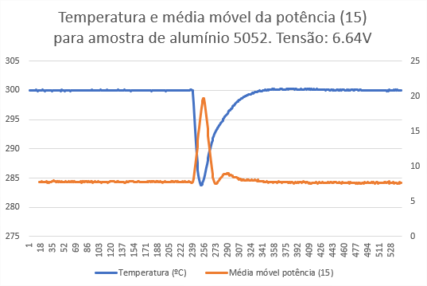
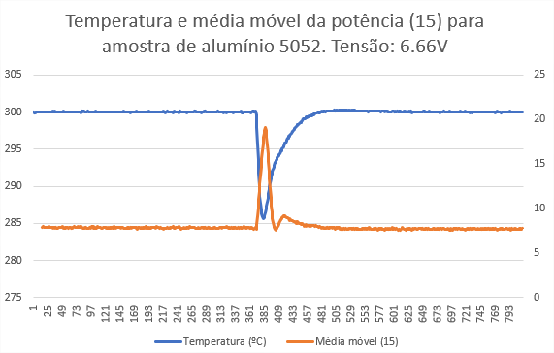
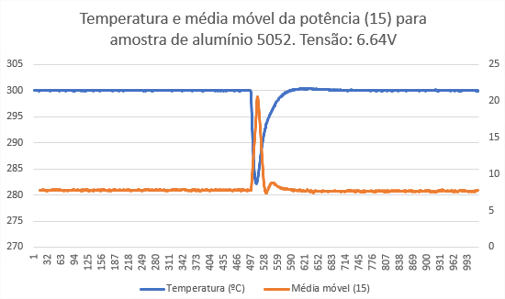
Teve overshoot.
Amostra 1: 437,3 J
Amostra 2: 419,5 J
Amostra 3: 445,3 J
Média de 434,0 J
Erro relativo: (434,0-451,3)/451,3 = -0,038 = -3,8% de erro

Slide 34
Resumo
Amostra | Overshoot | Valor esperado | Valor obtido | Erro relativo
Zinco (6,631V) | sim | 371,0 J | 382,9 J | +3,2 %
Zinco (9,482V) | sim | 371,0 J | 380,45 J | +2,5 %
Prata 99% (6,67V) | sim | 597,7 J | 648,9 J | +8,5 %
Prata 99% (5,23V) | não | 597,7 J | 582,3 J | -2,6 %
Chumbo (chumbada) | ambos | 374,1 J | 368,5 J | -1,5%
Alumínio 5052 | sim | 451,3 J | 434,0 J | -3,8 %

Slide 35
Sugestão de melhoria
Realizar mais testes com e sem overshoot e protocolo de medição
Ensaios para determinar tensão correta do ensaio
Implementar medida automática no software
Verificar precisão do termopar
Verificar precisão do sensor de corrente
Altura correta do termopar? Gradiente de temperatura no calorímetro?
Tamanho ideal de amostra?

